Slide 1
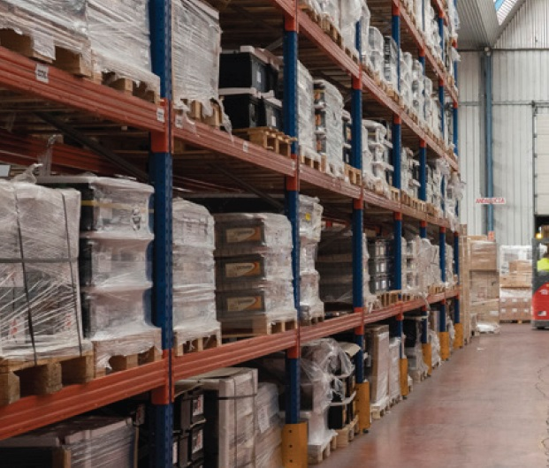
Visión y misión
COMPANY NAME es una distribuidora especializada en acumuladores de energía. Nuestro equipo trabaja diariamente para proporcionar a los clientes el producto correcto para encontrar soluciones a sus necesidades de acumulación de energía.
Las baterías es un mercado a medida. Disponemos de más de number modelos diferentes de varias marcas que se demandan para muchas aplicaciones personalizadas. Nuestro objetivo es alcanzar la satisfacción del cliente proporcionando una respuesta rápida en un mercado con una especialización creciente.
Áreas de Actividad
Importación
Almacenaje
Distribución
Venta y servicio post-venta

